Slide 1
МБДОУ детский сад №3 г. Ельца Опыт работы воспитателя первой квалификационной категории Иванниковой Е.В.
«Обучение детей точной, последовательной, связно и грамматически правильной передаче содержания текста с помощью мнемотехники»

Slide 2
Для того, чтобы заинтересовать детей и обеспечить эффективное запоминание в своей работе я применяю на занятиях, в беседах приёмы мнемотехники – работу с мнемотаблицами, мнемодорожками, работу с коллажом.
Используя приёмы мнемотехники можно знакомить детей со сказкой, с окружающим миром, обучать правильному звукопроизношению, выполнять различные игровые задания, способствующие интеллектуальному развитию, нравственному воспитанию.
Детей младшей группы я начинала знакомить с мнемодорожками «Времена года», постепенно добавляя символы и преобразовывая их в таблицы, которые выкладывала им для показа на полотно.

Slide 3
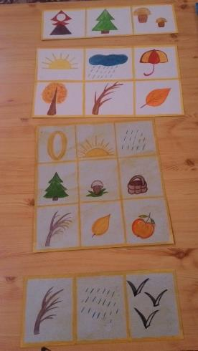
«Весна», «Лето» «Осень».

Slide 4
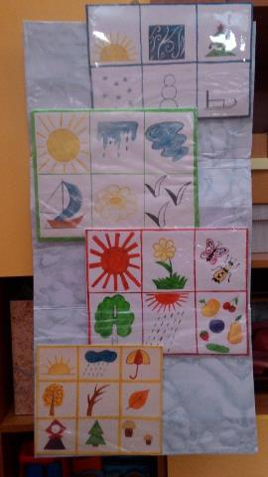
«Зима», мнемотаблицы «Времена года»

Slide 5
Загадки

Slide 6
В младшей группе вела работу с мнемотаблицами «Дикие и домашние животные.

Slide 14
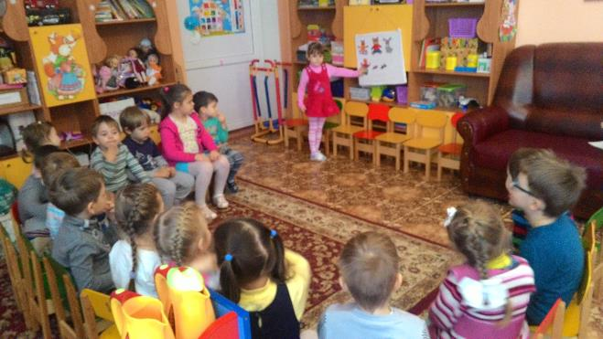
В младшей и средней группе использую работу с коллажем. Дети с удовольствием выкладывают сказочных персонажей, сопровождая свои действия пересказом сказки или рассказыванием потешки.

Slide 15
Потешка «Сидит белочка в тележке…»

Slide 16
Сказка «Снегурочка»

Slide 18
Сказка «Заюшкина избушка»

Slide 19
С детьми средней группы веду работу с мнемотаблицами по сказкам. Это интересно и доступно детям.

Slide 20
Сказка «Теремок»

Slide 21
Сказка «У солнышка в гостях»

Slide 22
Сказка «Маша и медведь»

Slide 23
Сказка «Снегурочка и лиса»

Slide 24
Сказка «Лягушка – путешественница»

Slide 25
Сказка «Крылатый, мохнатый да масленый»

Slide 26
Сказка «Заюшкина избушка»

Slide 27
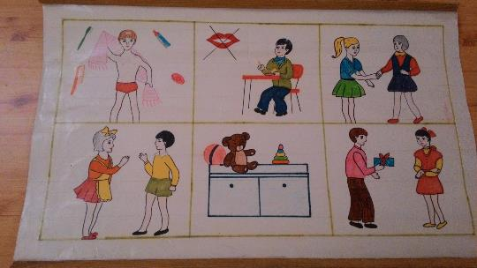
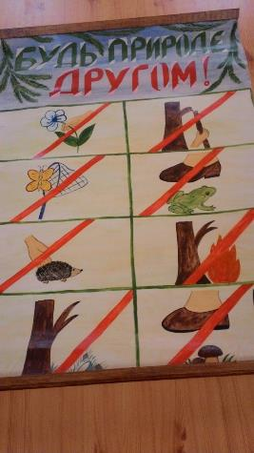
С помощью мнемотаблиц можно обучать детей правилам поведения и этикета.

Slide 28
Я считаю, что использовать в работе мнемотехнику эффективно. Я продолжаю работать над этой темой, создавая новые таблицы к сказкам, стихотворениям, разрабатываю конспекты ОД по развитию речи с использованием мнемотехники.

